Slide 1
Региональная система психолого-педагогического и медико-социальных сопровождения детей с особыми образовательными потребностями и их семей Ленинградской области
Директор ГБУДО "Ленинградский областной центр психолого-педагогической, медицинской и социальной помощи"
Алексеева Анастасия Юрьевна

Slide 2
Достоинствами децентрализованной модели являются:
обеспечение "шаговой доступности" предоставляемых услуг;
повышение качества предоставляемых услуг вследствие вариативности программ, реализуемых Центрами;
постоянное стремление каждого Центра к увеличению разнообразия и объема предоставляемых услуг, что несвойственно монополии;
возможность реализации "авторского подхода" в организации и содержании деятельности, предполагающего единую концепцию, методологию и технологию;
сохранение возможности для каждой организации создавать свою психолого-педагогическую службу, взаимодействующую с одним или несколькими Центрами.

Slide 3
Количество ПМП служб в Ленинградской области
Областной уровень
1 | Государственный ППМС - центр, в структуру которого входит ЦПМПК | 1
Муниципальный уровень
2 | Муниципальные ППМС – центры, в структуру которых входят ТПМПК | 11
3 | ППМС-центры - структурные подразделения районных информационно-методических центров | 2
4 | ТПМПК | 5
Уровень образовательной организации
5 | Психолого-педагогические консилиумы в образовательных организациях | 637

Slide 4
Основными направлениями деятельности служб в Ленинградской области являются:
Осуществление деятельности психолого-медико-педагогической комиссии
Коррекционно-развивающая деятельность;
Образовательная деятельность по дополнительным программам социально-педагогической направленности;
Консультационно-диагностическая деятельность;
Организационно-методическая деятельность;
Профориентационное направление;
Психокоррекционная и психопрофилактическая работа с детьми;
Психолого-педагогическое сопровождение семьи детей с ОВЗ;
Координационная деятельность по организации психолого- педагогических консилиумов в ОО;
Подготовка кандидатов в приемные родители;
Ведение электронного банка данных о детях с ОВЗ

Slide 5
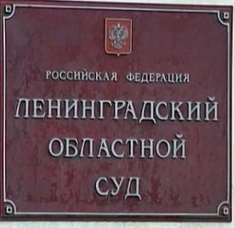
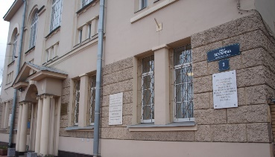
Учреждения системы социальной защиты
Уполномоченный по правам
ребёнка в Ленинградской области
Учреждения системы здравоохранения
Учреждения системы образования
Службы сопровождения Ленинградской области
Ленинградский областной институт развития образования
Федеральная служба медико-социальной экспертизы
ОВД полиции по делам несовершеннолетних
ФГБУ «НМИЦ ПН им. В.М. Бехтерева» Минздрава России
Органы опеки и попечительства
Другие организации по вопросам детства

Slide 6
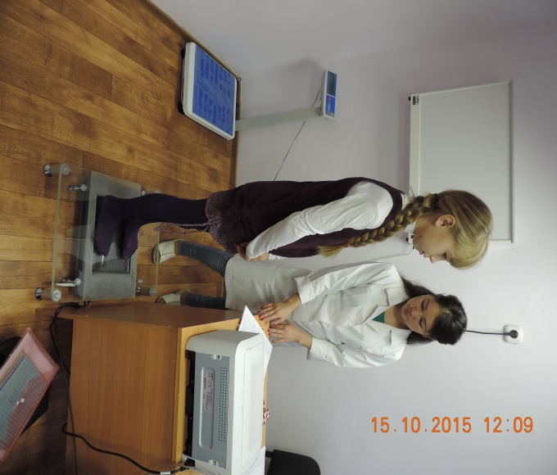
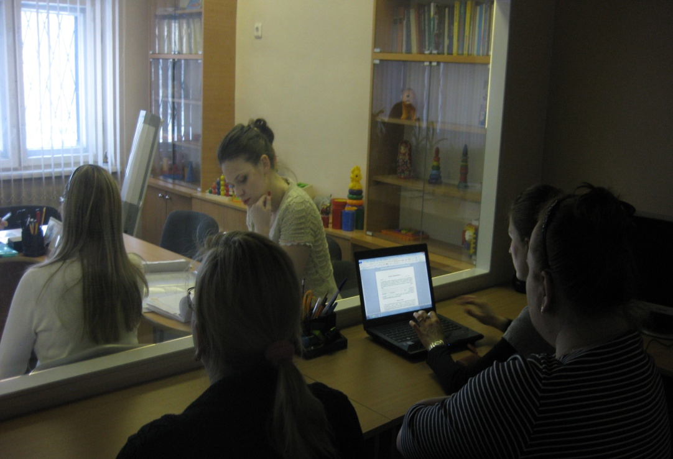
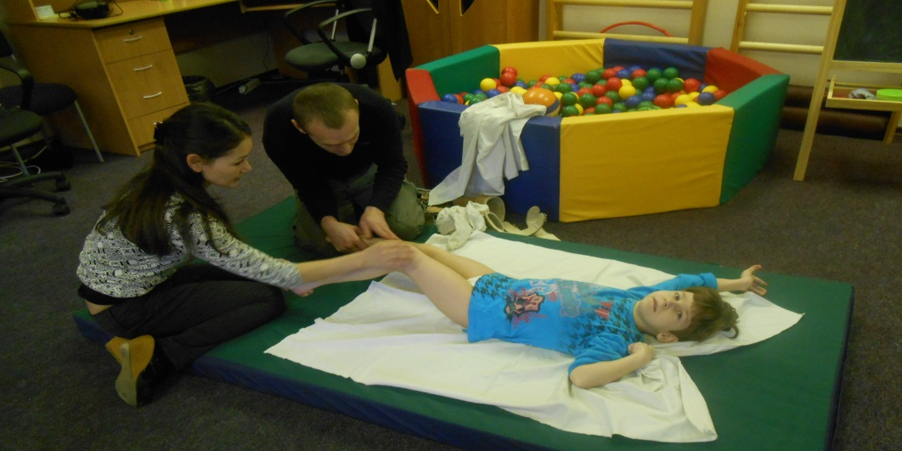
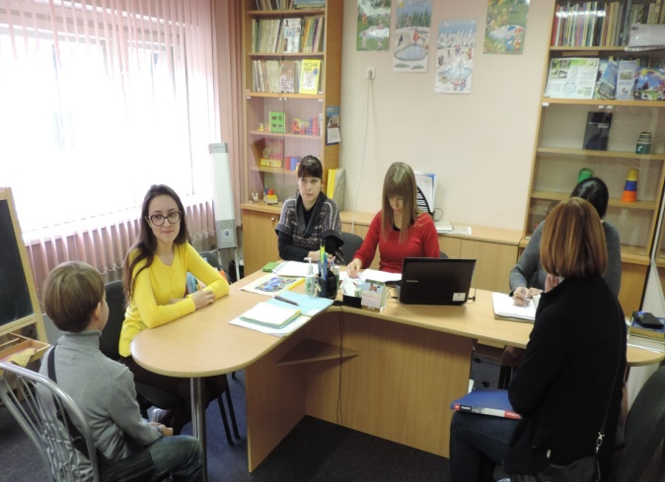
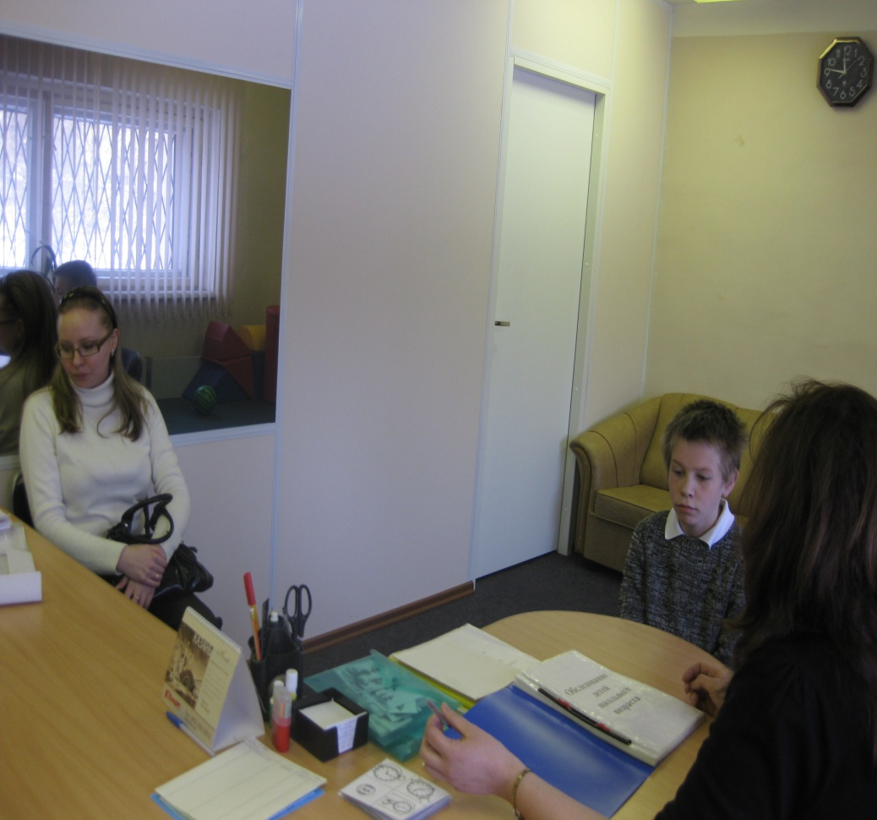
Психолого-медико-педагогическая комиссия

Slide 7
Результаты мониторинга о количестве ПМПк в учреждениях системы образования Ленинградской области:
Организации | Количество организаций, участвующих в мониторинге | Количество созданных ПМПк (в соответствии с приказом руководителя)
Школы | 352 | 280
Детские сады | 405 | 325
Ресурсные центры для детей сирот и детей, оставшихся без попечения взрослых | 10 | 8
учреждения дополнительного образования | 94 | 15
Учреждения среднего профессионального образования | 25 | 9

Slide 8
Содержание рекомендаций ППк по организации психолого-педагогического сопровождения обучающихся
Рекомендации ППк по организации психолого-педагогического сопровождения обучающегося с ограниченными возможностями здоровья конкретизируют, дополняют рекомендации ПМПК и могут включать в том числе:
разработку адаптированной основной общеобразовательной программы;
разработку индивидуального учебного плана обучающегося;
адаптацию учебных и контрольно-измерительных материалов;
определение периода предоставления услуг тьютора, ассистента (помощника) на учебную четверть, полугодие, учебный год / на постоянной основе.
другие условия психолого-педагогического сопровождения в рамках компетенции Организации.

Slide 9
Содержание рекомендаций ППк по организации психолого-педагогического сопровождения обучающихся
Рекомендации ППк по организации психолого-педагогического сопровождения обучающегося на основании медицинского заключения могут включать условия обучения, воспитания и развития, требующие организации обучения по индивидуальному учебному плану, учебному расписанию, медицинского сопровождения, в том числе:
дополнительный выходной день;
организация дополнительной двигательной нагрузки в течение учебного дня / -снижение двигательной нагрузки;
предоставление дополнительных перерывов для приема пищи, лекарств;
снижение объема задаваемой на дом работы

Slide 10
Содержание рекомендаций ППк по организации психолого-педагогического сопровождения обучающихся
Рекомендации ППк по организации психолого-педагогического сопровождения обучающегося, испытывающего трудности в освоении основных общеобразовательных программ, развитии и социальной адаптации могут включать в том числе:
проведение групповых и (или) индивидуальных коррекционно-развивающих и компенсирующих занятий с обучающимся;
разработку индивидуального учебного плана обучающегося;
адаптацию учебных и контрольно-измерительных материалов;
профилактику асоциального (девиантного) поведения обучающегося;
другие условия психолого-педагогического сопровождения в рамках компетенции Организации.

Slide 11
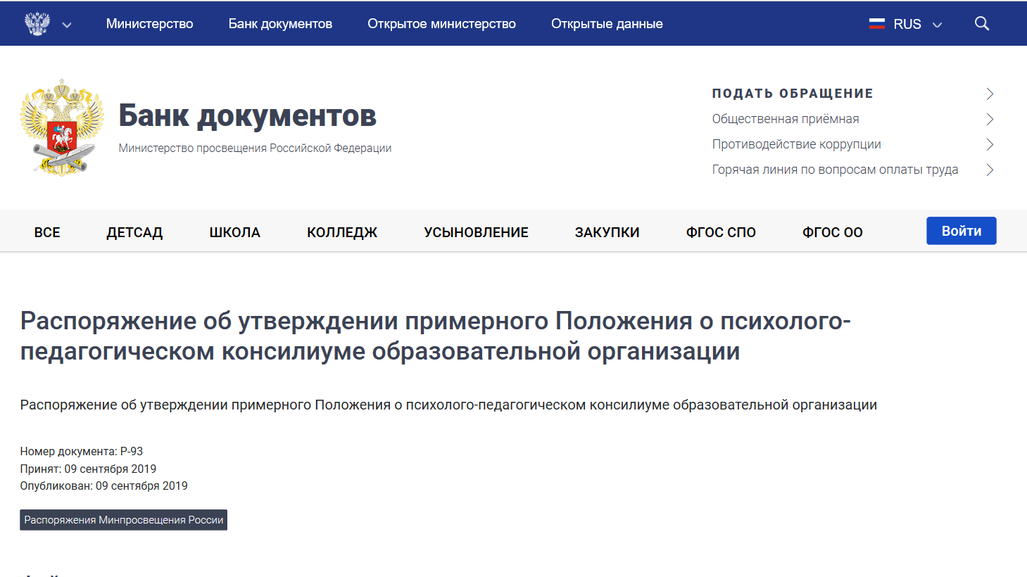
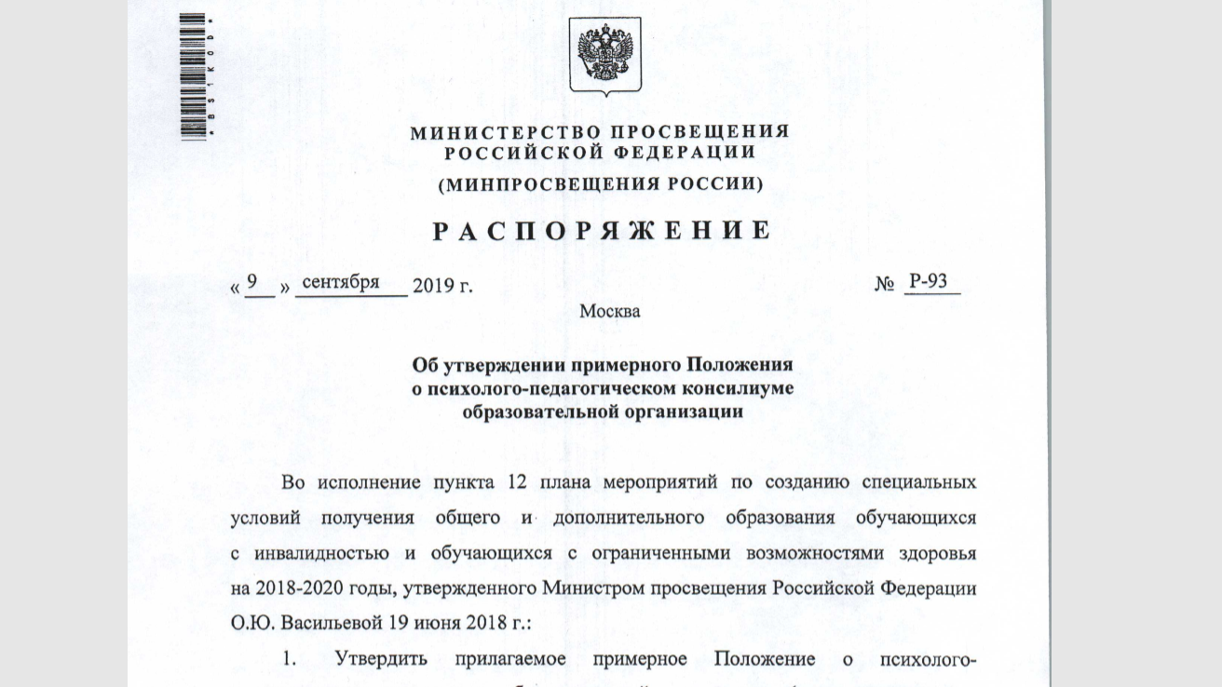

Slide 12
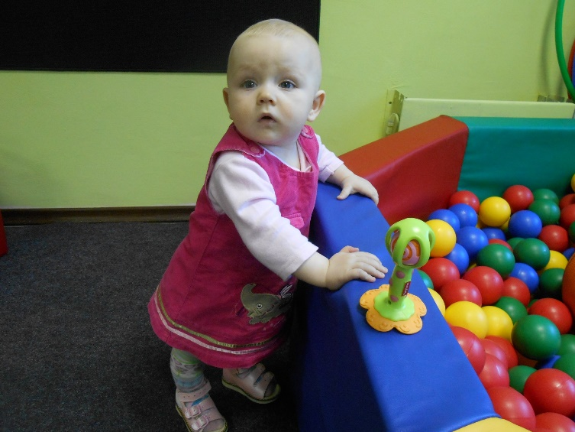
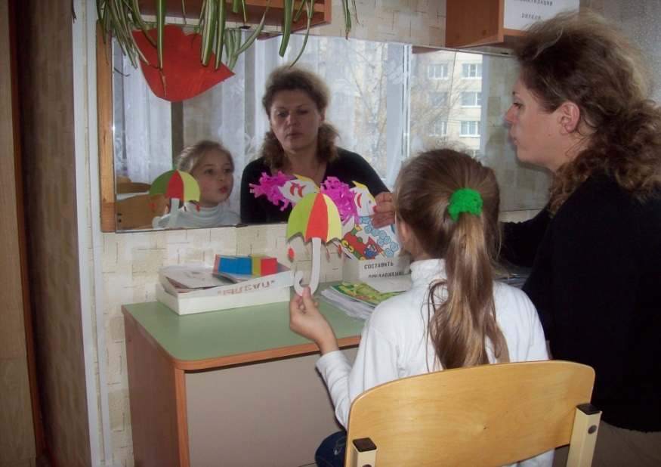
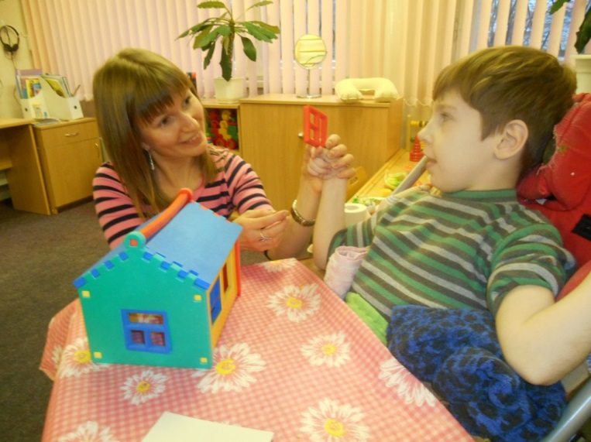
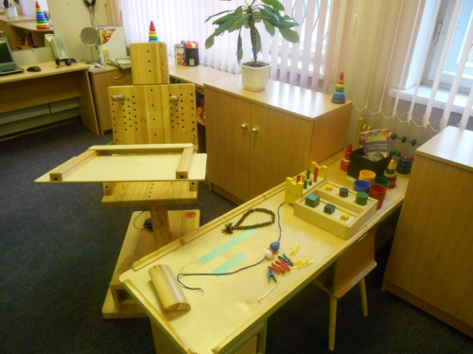
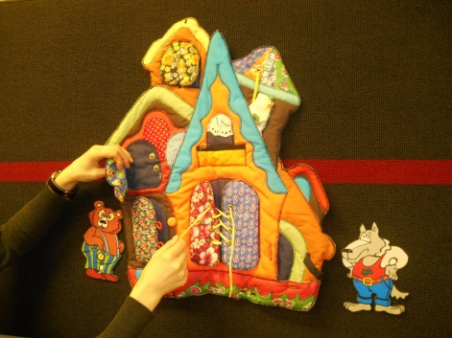
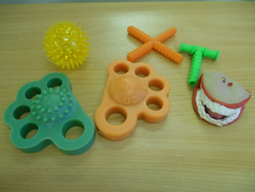
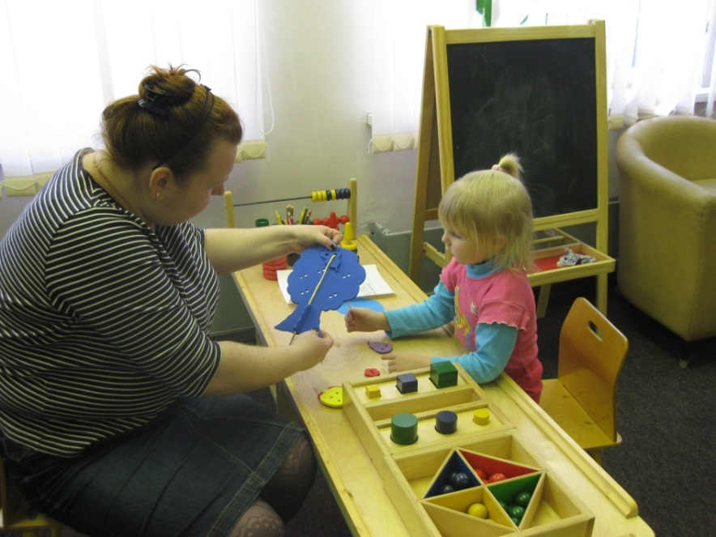
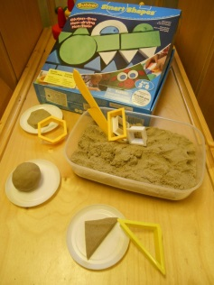
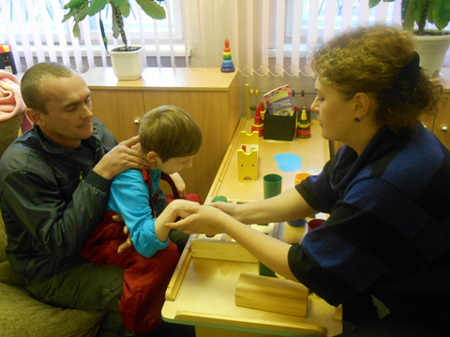
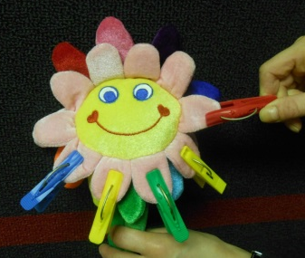

Slide 13
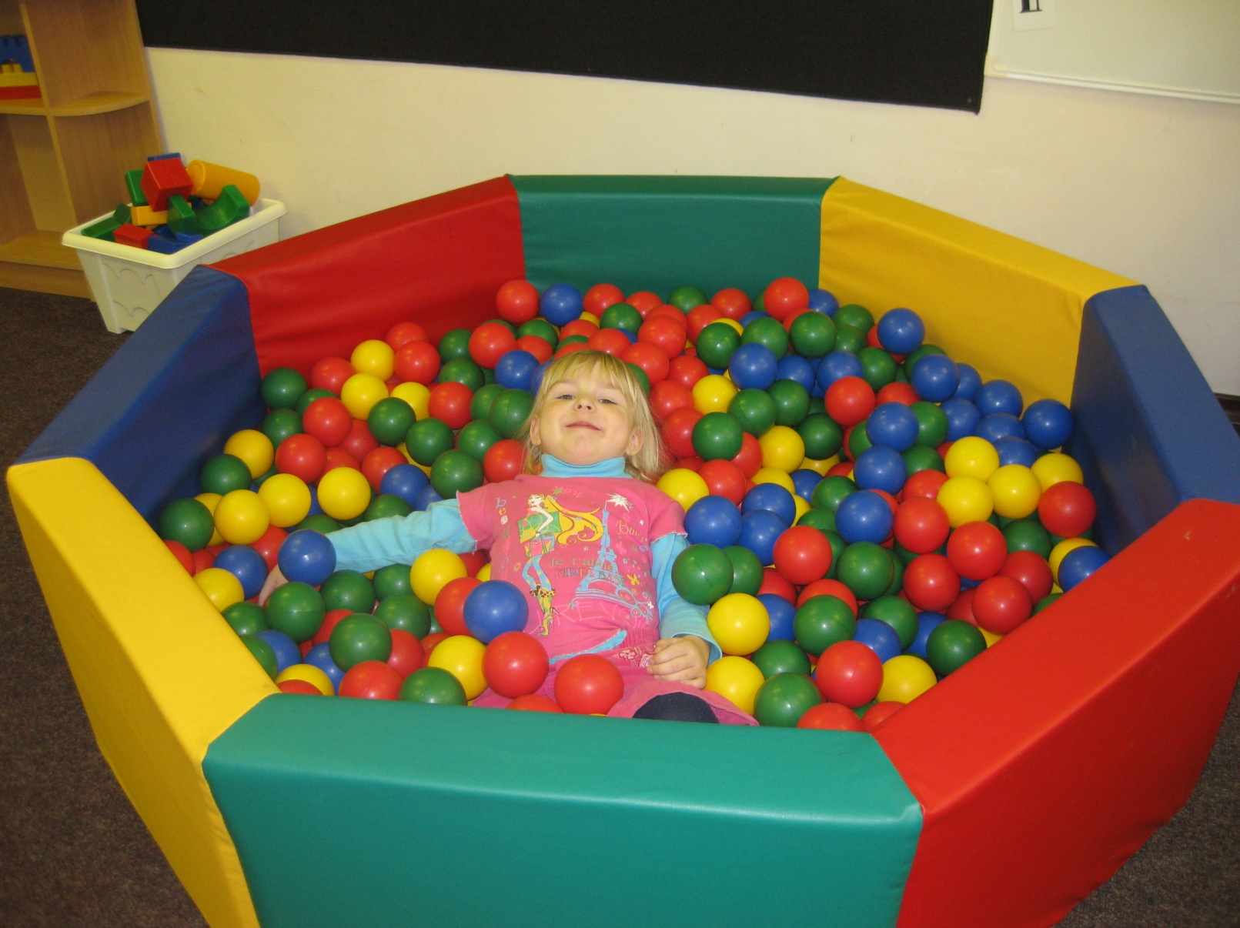
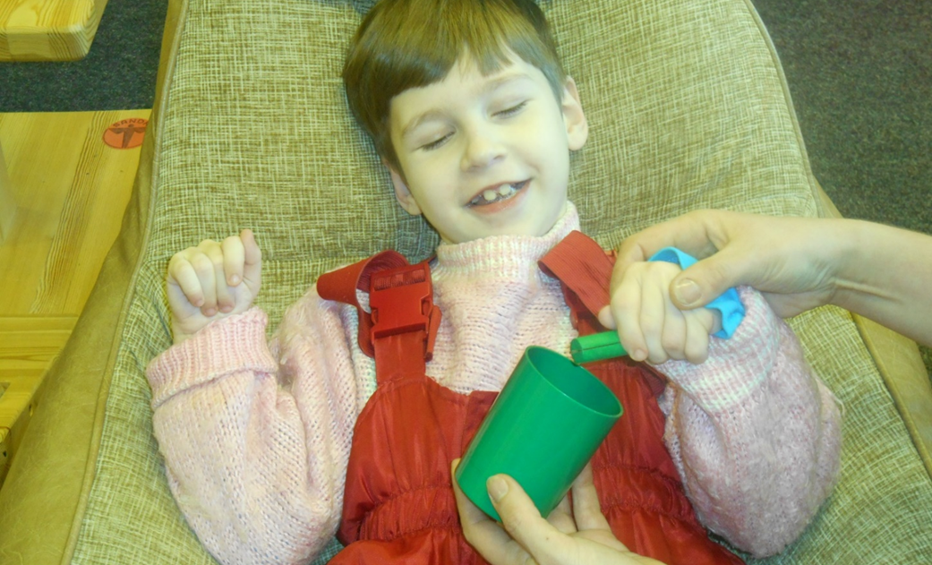
СПАСИБО ЗА ВНИМАНИЕ! Контакты Телефон: 8 (813-70) 52-112 Адрес: 188652, Россия, Ленинградская область, Всеволожский район, дер. Юкки, ул. Школьная, д. 14. E-mail: gou_locdk@mail.ru сайт: http://locdk.ru/

